Slide 1
НЕЛІНІЙНІ СТРУКТУРИ ДАНИХ

Slide 2
Нелінійні структури даних
Нелінійні структури даних – це СД, в яких зв’язки між елементами мають більш складну форму.
У багатозв’язних структурах:
на кожний елемент може бути довільна кількість посилань;
кожен елемент може бути зв’язаний з будь-якою кількістю інших елементів.

Slide 3
Нелінійні структури даних
Множина,
асоціативний масив Черга с пріоритетом Граф
Упорядкована мн-на Неупорядкована мн-на
Insert() Insert() Insert() InsertEdge()
Delete() Delete() DeleteMin() (DeleteMax) DeleteEdge()
LookUp() LookUp() Min() (Max) GetEdge()
Min() Edges()
Max() Vertices()
Seccessor()
Predecessor()
Бінарне дерево Хеш-таблиця Бінарна купа Матриця суміжності
пошуку Біноміальна купа Списки суміжності
АВЛ-дерево Фібоначчієва купа Матриця інцидентності
Червоно-чорне
дерево
СТРУКТУРИ РЕАЛІЗАЦІЇ ОПЕРАЦІЇ

Slide 4
Множина
Структура даних (або АТД) множина (set) представляє собою набір неповторюваних елементів одного типу, що розглядаються як єдине ціле.
Всі елементи множини різні. Множина підтримує операції додавання, видалення та пошуку елементів.
Асоціативний масив (associative array, map) - це вид множини, елементами якої є пари виду «(ключ, значення)».
Якщо між ключами множини або асоціативного масиву задано бінарне відношення строгого порядку «<» («менше ніж» або «передує»), то множина називається лінійно впорядкованою множиною (ordered set).

Slide 5
Черга з пріоритетом
Черга з пріоритетом (priority queue) – це абстрактний тип даних, що представляє собою упорядковану множину, елементами якої є пари виду «(пріоритет, значення)».
Всі елементи черги впорядковані за пріоритетом (priority).
Така черга підтримує дві базові операції
вставка елемента із заданим пріоритетом (операція Insert)
видалення елемента з екстремальним значенням пріоритету: мінімальним (DeleteMin) або максимальним (DeleteMax).

Slide 6
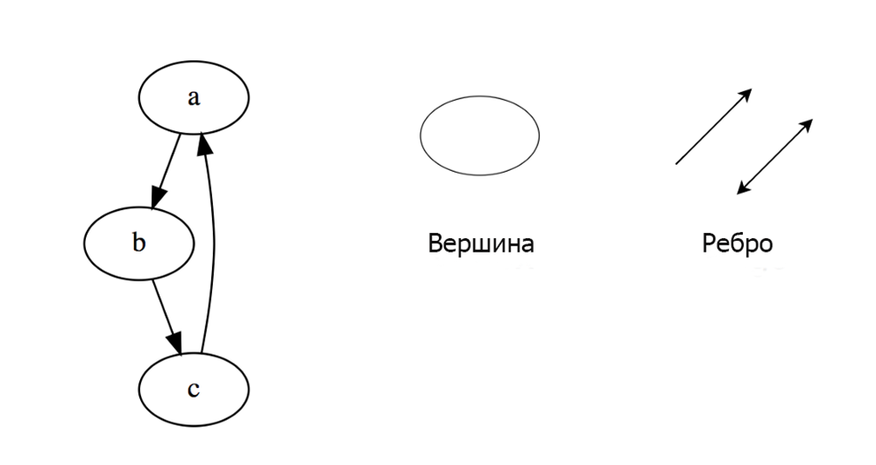
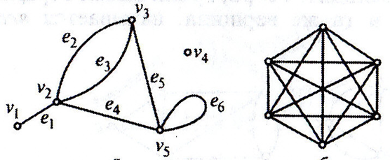
Граф
Граф (graph) – це набір вершин (vertices) та ребер (edges), що пов'язують ці вершини.
Приклади: план міста, комп'ютерна мережа, система з.д.

Slide 7
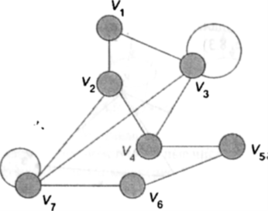
Граф
Позначимо V - скінченну непорожню множину з m вершин (m> 1), а Е - множину з n невпорядкованих пар елементів (u, v) (n> 0).
(u, v) - ребро, що з'єднує вершини u і v. Тоді граф – G = (V, Е).
Дві вершини u та v є суміжними, якщо в графі G існує ребро (u, v); в іншому випадку u та v незалежні.
Про ребро (u, v) також кажуть, що воно інцидентно вершинам u та v.
Ребро, що з’єднує вершину саму з собою, називається петлею.

Slide 8
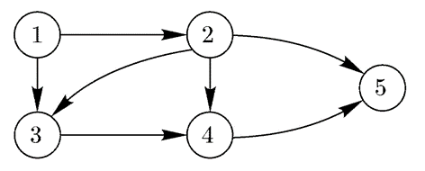
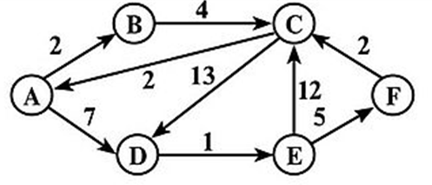
Граф
Ребра графа бувають зваженими та незваженими.
Зважені ребра мають додаткову характеристику, яка називається вагою або ціною шляху.
Ребра графа бувають орієнтованими та неорієнтованими.
Орієнтоване ребро називається дугою. Рух по дузі може здійснюватися тільки від першої вершини до другої.

Slide 9
Представлення графів
Графи в алгоритмах (програмах) можна представити трьома способами:
список суміжних вершин;
матриця суміжності;
матриця інцидентності.
Застосовуються як для орієнтованих, так і для неорієнтованих графів

Slide 10
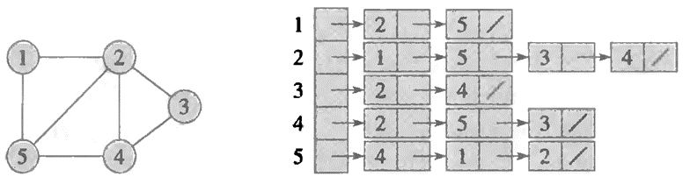
Список суміжних вершин
Подання графа G = (V, E) у вигляді списку суміжності використовує масив A з | V | списків, по одному для кожної вершини з V.
Для кожної вершини u∈V список суміжності A[u] містить всі вершини v, такі, що (u, v) ∈ E, тобто A[u] складається з усіх вершин, суміжних з u в графі G (список може містити і не самі вершини, а вказівники на них).
Для неорієнтованого графу сума довжин всіх списків суміжності дорівнює 2|E|, оскільки ребро (u, v), будучи неорієнтованим, з'являється як в списку суміжності u, так і в списку v.

Slide 11
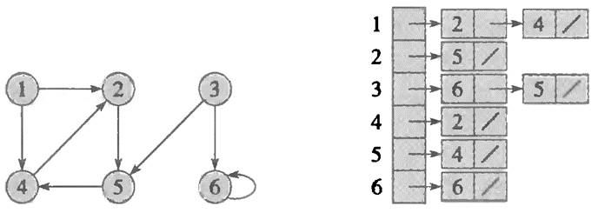
Список суміжних вершин
Для орієнтованого графа сума довжин всіх списків суміжності дорівнює |E|, оскільки ребру (u, v) однозначно відповідає елемент v в списку A[u].
Як для орієнтованих, так і для неорієнтованих графів представлення у вигляді списків вимагає обсягу пам'яті Θ (|V| + |E|).

Slide 12
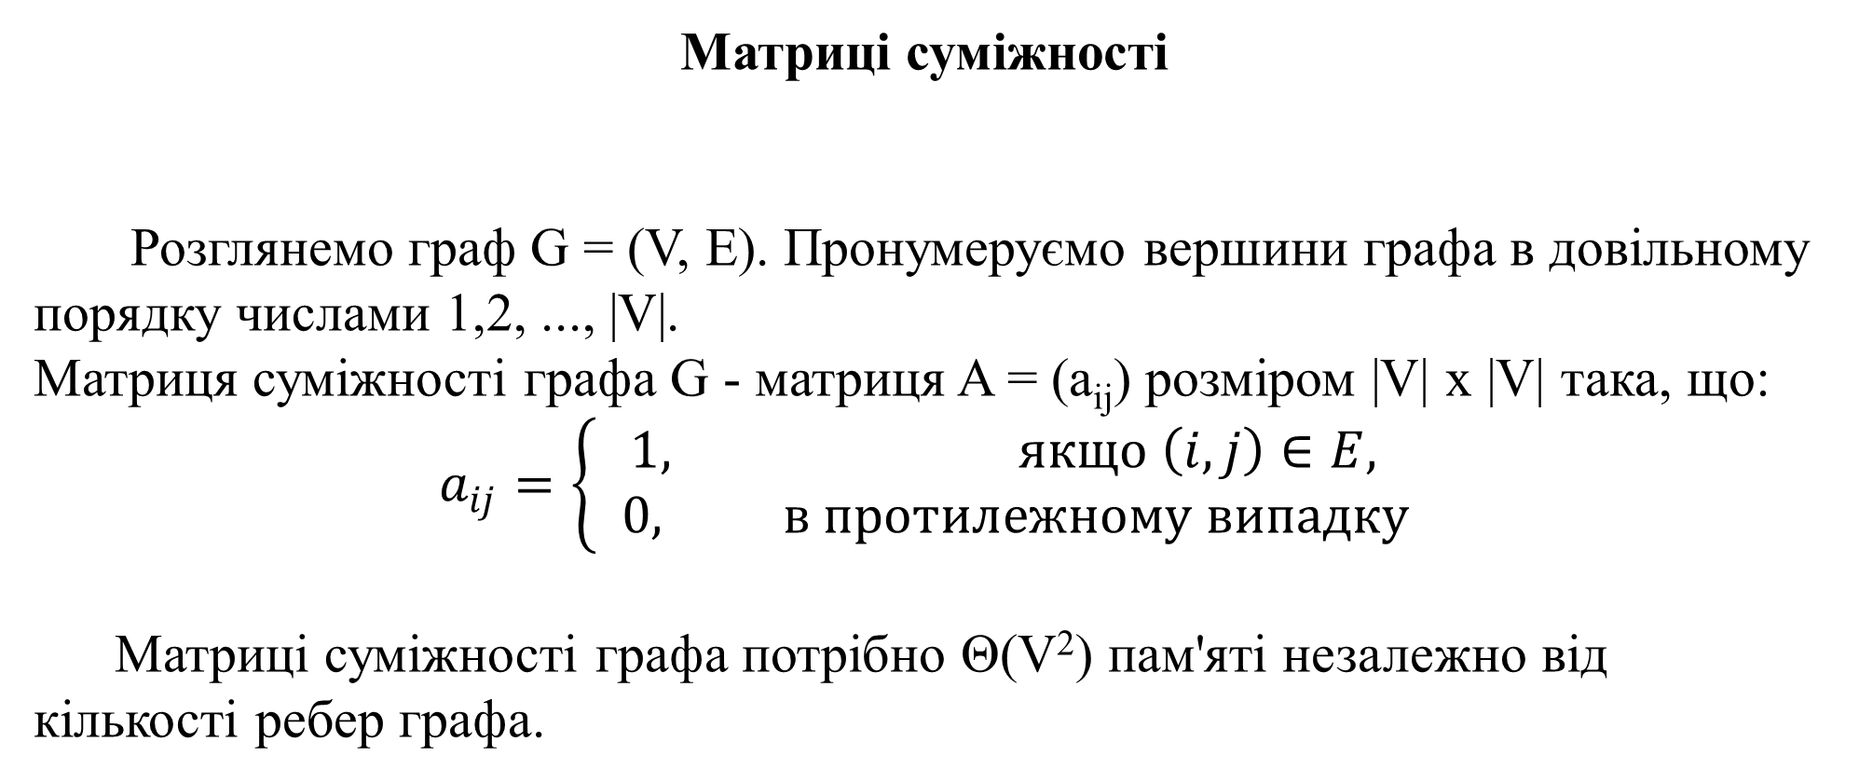
Матриці суміжності
Розглянемо граф G = (V, E). Пронумеруємо вершини графа в довільному порядку числами 1,2, ..., |V|.
Матриця суміжності графа G - матриця A = (a_{ij}) розміром |V| х |V| така, що:
$$a_{ij}=\left\{\begin{aligned}1, якщо \left(i,j\right)∈E, \\ 0, в протилежному випадку\end{aligned}\right.$$
Матриці суміжності графа потрібно Θ(V²) пам'яті незалежно від кількості ребер графа.

Slide 13
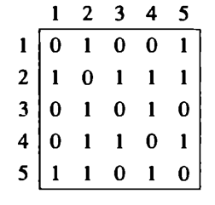
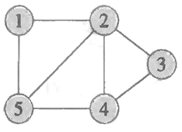
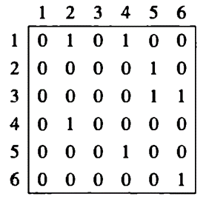
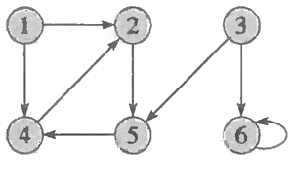
Матриці суміжності

Slide 14
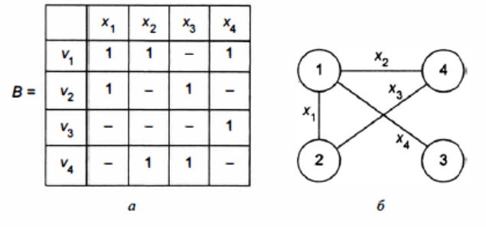
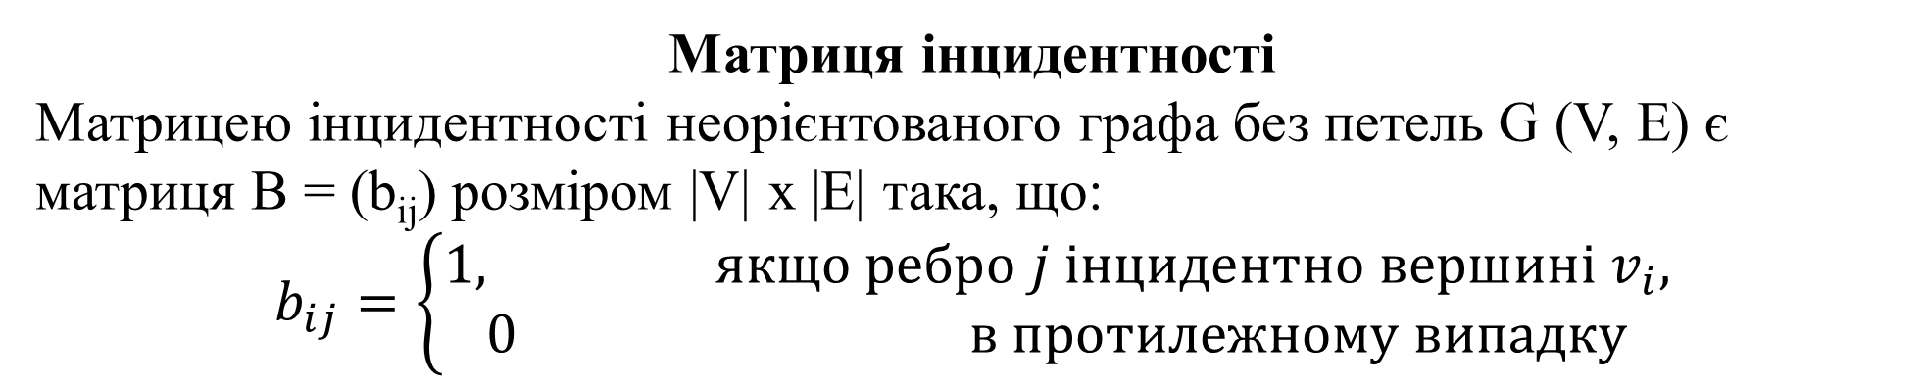
Матриця інцидентності
Матрицею інцидентності неорієнтованого графа без петель G (V, E) є матриця B = (b_{ij}) розміром |V| х |E| така, що:
$$b_{ij}=\left\{\begin{aligned}1, якщо ребро j інцидентно вершині v_{i}, \\ 0 в протилежному випадку\end{aligned}\right.$$

Slide 15
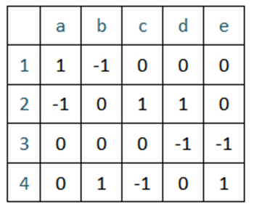
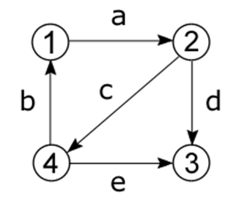
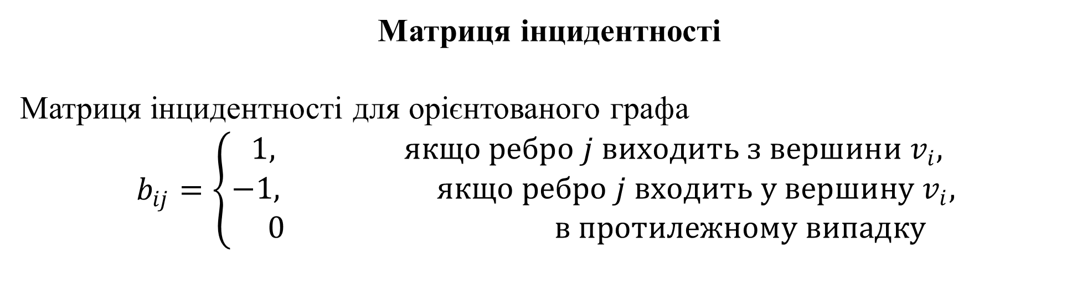
Матриця інцидентності
Матриця інцидентності для орієнтованого графа
$$b_{ij}=\left\{\begin{aligned}1, якщо ребро j виходить з вершини v_{i}, \\ −1, якщо ребро j входить у вершину v_{i}, \\ 0 в протилежному випадку\end{aligned}\right.$$

Slide 16
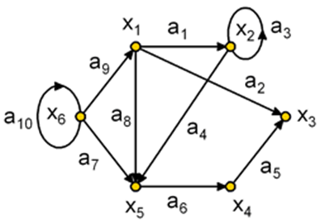
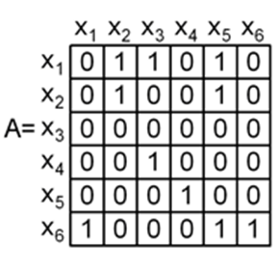
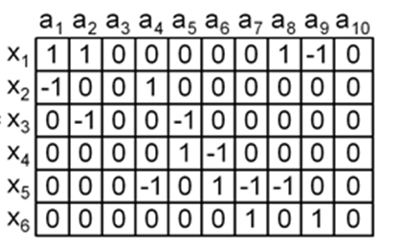

Приклад
2

Slide 17
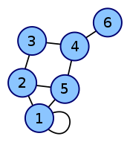
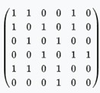
Приклад – матриця суміжності

Slide 18
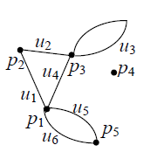
Приклад – матриця інцидентності
2
2

Slide 19
Вибір абстрактного типу даних
Визначається набір операцій, які планується виконувати над вхідними даними.
Визначаються абстрактні типи даних, що підтримують необхідні операції
Аналізується інформація про вхідні дані. Встановлюється тип розв'язуваної задачі і алгоритму, що розробляється, - offline або online.
Залучається існуюча або розробляється нова структура даних для реалізації обраного АТД.
Операція | Логічна структура даних
Insert() | Список, множина, черга з пріоритетом
Delete() | Список, множина
LookUp() | Список, множина
Min(), Max() | Упорядкована множина, черга з пріоритетом
Seccessor() | Упорядкована множина
Predecessor() | Упорядкована множина
DeleteMin(), DeleteMax() | Черга з пріоритетом

